Slide 1
সবাইকে স্বাগতম

Slide 2
পাঠ উপস্থাপনায়
সুজন শীল
ট্রেড ইন্সট্রাক্টর (কম্পিউটার)
রাউজান আর্যমৈত্রেয় ইনস্টিটিউশন
মোবাইলঃ ০১৭১৫৯৬৪৭০১
E-mail: sujan.eng32@yahoo.com

Slide 3
চিত্রগুলো মনোযোগ দিয়ে লক্ষ্য কর
যিনি সন্তানের সবকিছু নিয়ন্ত্রন করেন তিনি কে?
মা অফিসে করছেন
মা সন্তানকে পড়াচ্ছেন
মা
মা
মা সন্তানকে ঔষধ খাওয়াচ্ছেন
মা রান্না করছেন

Slide 4
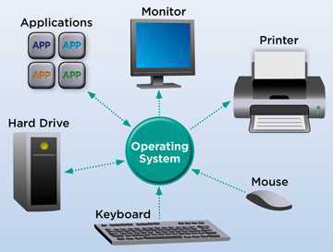
চিত্রগুলো মনোযোগ দিয়ে লক্ষ্য কর
যে সফটওয়্যার কম্পিউটারের সব কিছু নিয়ন্ত্রন করেন তাকে কি বলে?
অপারেটিং সিস্টেম সফটওয়্যার

Slide 5
আজকের পাঠ
অপারেটিং সিস্টেম
বিষয়ঃ কম্পিউটার ও তথ্য প্রযুক্তি-১
শ্রেণিঃ নবম(ভোকেশনাল)
অধ্যায়ঃ চতুর্থ

Slide 6
শিখনফল
এ পাঠ শেষে শিক্ষার্থীরা -
অপারেটিং সিস্টেম কী তা বলতে পারবে;
অপারেটিং সিস্টেমের উদ্দেশ্য বর্ণনা করতে পারবে;
অপারেটিং সিস্টেমের কার্যাবলি ব্যাখ্যা করতে পারবে।

Slide 7
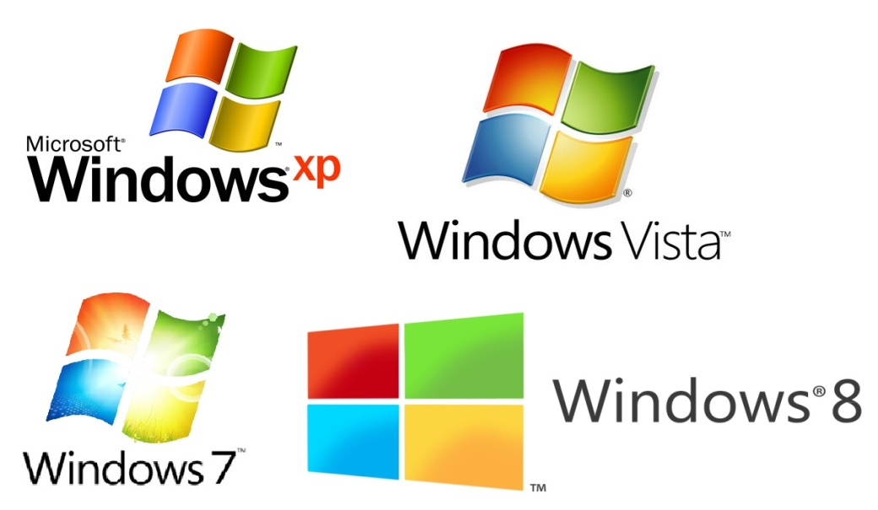
চিত্রগুলো মনোযোগ দিয়ে লক্ষ্য কর
অপারেটিং সিস্টেম
অপারেটিং সিস্টেম যা নিয়ন্ত্রন করে
কম্পিউটারের হার্ডওয়্যারকে কর্মক্ষম করতে কিসের প্রয়োজন?
অপারেটিং সিস্টেম সফটওয়্যার
অপারেটিং সিস্টেম হচ্ছে এমন একটি সিস্টেম সফটওয়্যার যা কম্পিউটারের সকল কাজকে নিয়ন্ত্রন,তত্ত্বাবধায়ন ও
পর্যবেক্ষন করে।

Slide 8
একক কাজ
অপারেটিং সিস্টেম কাকে বলে?
অপারেটিং সিস্টেম কি নিয়ন্ত্রনের জন্য ব্যবহার করা হয়?

Slide 9
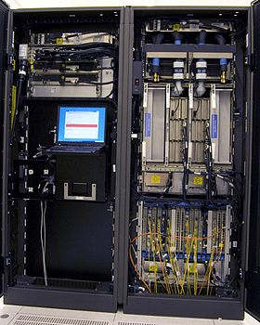
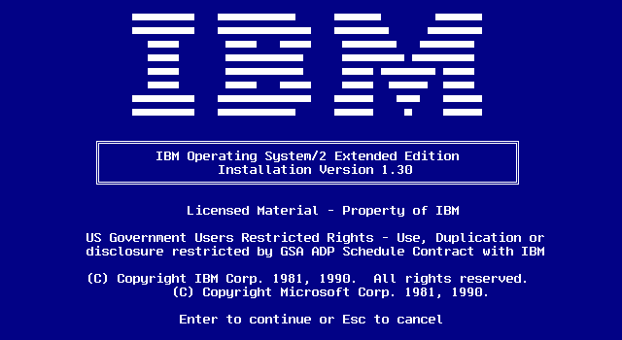
চিত্রগুলো মনোযোগ দিয়ে লক্ষ্য কর
মেইন ফ্রেম কম্পিউটার
আইবিএম কর্পোরেশনের জন্য তৈরিকৃত অপারেটিং সিস্টেম
প্রাথমিক অবস্থায় অপারেটিং সিস্টেম তৈরি করা হয়েছিল মেইনফ্রেম কম্পিউটারের জন্য ১৯৫১ সালে। এটি যুক্তরাষ্ট্রের জেনারেল মোটর রিসার্চ ল্যাবরেটরি কতৃক আইবিএম কর্পোরেশনের জন্য তৈরি করা হয়েছিল।

Slide 10
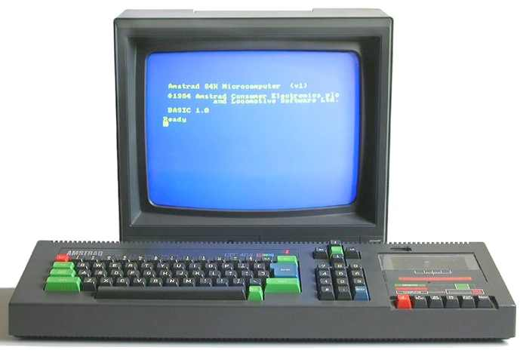
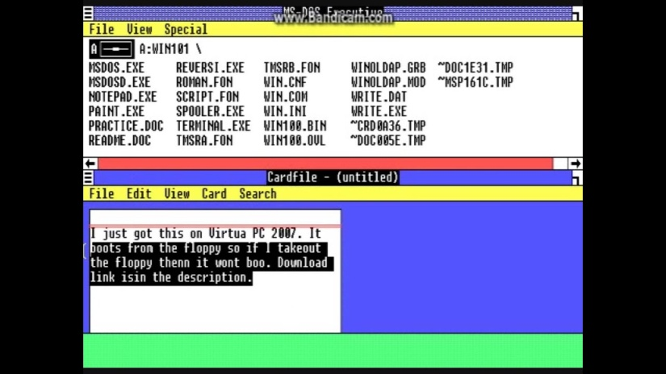
চিত্রগুলো মনোযোগ দিয়ে লক্ষ্য কর
মাইক্রো কম্পিউটার
মাইক্রো কম্পিউটারের জন্য তৈরিকৃত CP/M অপারেটিং সিস্টেম
পার্সোনাল কম্পিউটার বা মাইক্রো কম্পিউটারের অপারেটিং সিস্টেম ব্যবহ্রত হতে থাকে ১৯৭১
সাল থেকে। এই অপারেটিং সিস্টেমের নাম ছিল সিপি/এম(CP/M)

Slide 11
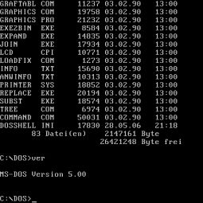
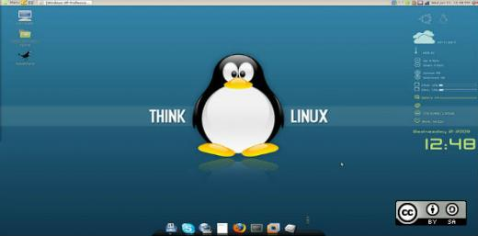
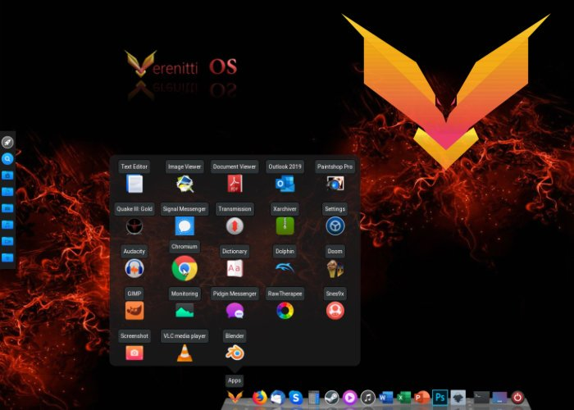
বহুল ব্যবহৃত কয়েকটি অপারেটিং সিস্টেম
এম এস- উইন্ডোস
এম এস-ডস
ইউনিক্স
লিনাক্স

Slide 12
জোড়ায় কাজ
অপারেটিং সিস্টেমের ইতিহাস আলোচনা কর?

Slide 13
অপারেটিং সিস্টেমের কার্যাবলি
১. ইউজার ইন্টারফেস
২. রিসোর্স ম্যানেজমেন্ট
৩. সিকিউরিটি
৪. টাস্ক ম্যানেজমেন্ট
৫. ফাইল ম্যানেজমেন্ট
৬. ইউটিলিটি

Slide 14
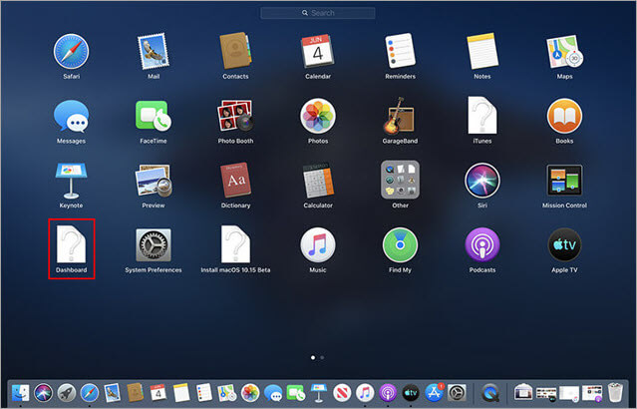
চিত্রগুলো মনোযোগ দিয়ে লক্ষ্য কর
অপারেটিং সিস্টেম
ব্যবহারকারী
বিভিন্ন সফটওয়্যার
ইউজার ইন্টারফেস
ইউজার ইন্টারফেজ কম্পিউটারের এমন একটি অংশ যা ব্যবহারকারীর সাথে বিভিন্ন সফটওয়্যারের
সংযোগ, সমন্বয় সাধন, পরিচালনা ও নির্দেশ গ্রহনে সহায়তা প্রদান করে।

Slide 15
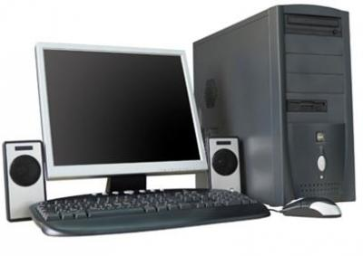
চিত্রগুলো মনোযোগ দিয়ে লক্ষ্য কর
অপারেটিং সিস্টেম
বন্ধ কম্পিউটার
চালু কম্পিউটার
রিসোর্স ম্যানেজমেন্ট
রির্সোস ম্যানেজমেন্ট কম্পিউটারকে সচল ও ব্যবহার উপযোগী করে তোলে। এটি কম্পিউটারের
সকল পেরিফেরালসকে বা রির্সোসকে নিয়ন্ত্রন করে।

Slide 16
চিত্রগুলো মনোযোগ দিয়ে লক্ষ্য কর
সিকিউরিটি
অপারেটিং সিস্টেম কম্পিউটারের রিসোর্সকে অনাকাঙ্ক্ষিত ব্যবহারকারীর হাত থেকে রক্ষা করে। এটি
ডেটা ও ইনফরমেশন চুরি রোধেও সহায়তা করে।

Slide 17
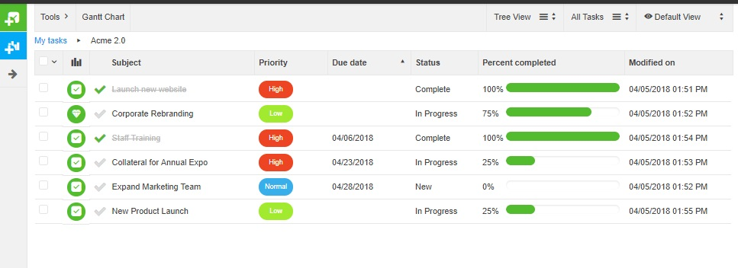
চিত্রগুলো মনোযোগ দিয়ে লক্ষ্য কর
টাস্ক ম্যানেজমেন্ট
অপারেটিং সিস্টেমের টাস্ক ম্যানেজমেন্ট প্রোগ্রাম ব্যবহারকারীর নির্দেশ গ্রহন, বিশ্লষন এবং ব্যাচ
প্রসেসিং করে।

Slide 18
চিত্রগুলো মনোযোগ দিয়ে লক্ষ্য কর
ফাইল কপি
ফাইল ডিলেট
ফাইল ম্যানেজমেন্ট
অপারেটিং সিস্টেম ফাইল ম্যানেজমেন্ট, যেমন ফাইল তৈরি, ফাইল ডিলেট, এক্সেস, কপি,মুভ,
সরক্ষন ইত্যাদি কাজ করে।

Slide 19
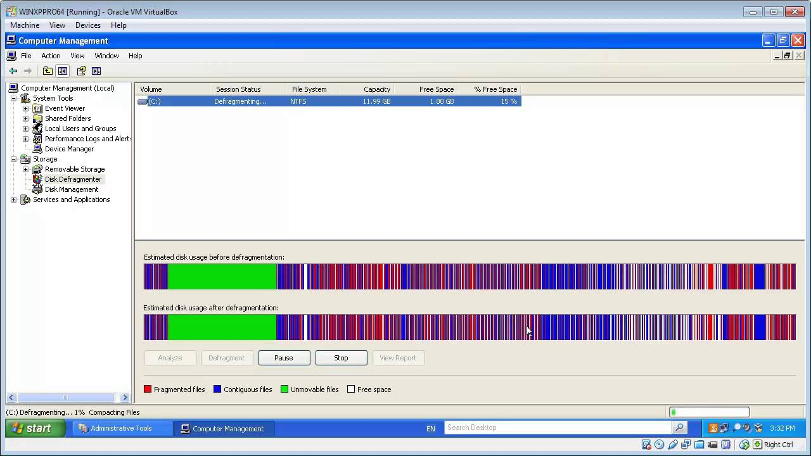
চিত্রগুলো মনোযোগ দিয়ে লক্ষ্য কর
ডিস্ক ডিফ্রাগমেন্টেশন
ডাটা রিকোভারি
ইউটিলিটি
অপারেটিং সিস্টেম ব্যবহারকারীকে বিভিন্ন ধরনের সুবিধা যেমন ফাইল ডিফ্রাগমেন্টেশন, ডেটা
কম্প্রেশন, ব্যাকআপ, রিকোভারি সুবিধা প্রদান করে।

Slide 20
দলগত কাজ
শপলা দল
অপারেটিং সিস্টেম কাকে বলে লিখ।
গোলাপ দল
অপারেটিং সিস্টেমের ইতিহাস লিখ।
জবা দল
অপারেটিং সিস্টেমের কার্যাবলি লিখ।

Slide 21
দেখি পারি কিনা
অপারেটিং সিস্টেম কাকে বলে?
কত সালে প্রথম অপারেটিং তৈরি করা হয়?
প্রথম অপারেটিং সিস্টেমের নাম কি?
বহুল ব্যবহৃত অপারেটিং সিস্টেম কোনটি?
ফাইল ম্যানেজমেন্ট কি?

Slide 22
বাড়ির কাজ
অপারেটিং সিস্টেমের কার্যাবলি লিখে আনবে।

